Slide 1
Научно-образовательный центр
психологического сопровождения личностно профессионального развития
Сетевой этикет: как правильно общаться в интернете

Slide 2
Задание 1. Пришло сообщение, что Вас включили в новую ватсапп-группу. Будете ли Вы как-то реагировать? Направьте свою реакцию в группу.
Задание 2. В своей академической группе попросите прислать файл с заданиями.
Задание 3. По поручению куратора срочно узнайте, кто из одногруппников пойдет на мастер-лекцию в Точку кипения.
Задание 4. Староста по ошибке включил Вашу фамилию в список отсутствовавших на паре, теперь придется объясняться с преподавателем. Какова Ваша ватсапп-реакция?

Slide 3
Рекомендации этикета
Психологические, эмоциональные
Оформительские
Организационные

Slide 4
Универсальные правила этикета
Быть вежливым.
Уважать границы собеседника – не решать за него, отказаться от манипуляций и панибратства.
Соблюдать табу на ненормативную лексику.

Slide 5
Правила этикета для общения по переписке
Длина строки примерно по 70 символов
Длинный текст делим на абзацы. Одна мысль = один абзац.
Соблюдаем правила орфографии и пунктуации, по возможности)
Не писать во гневе
Минимизировать использование КРУПНОГО шрифта и восклицательных знаков!!!!!!
Умеренно использовать смайлы

Slide 6
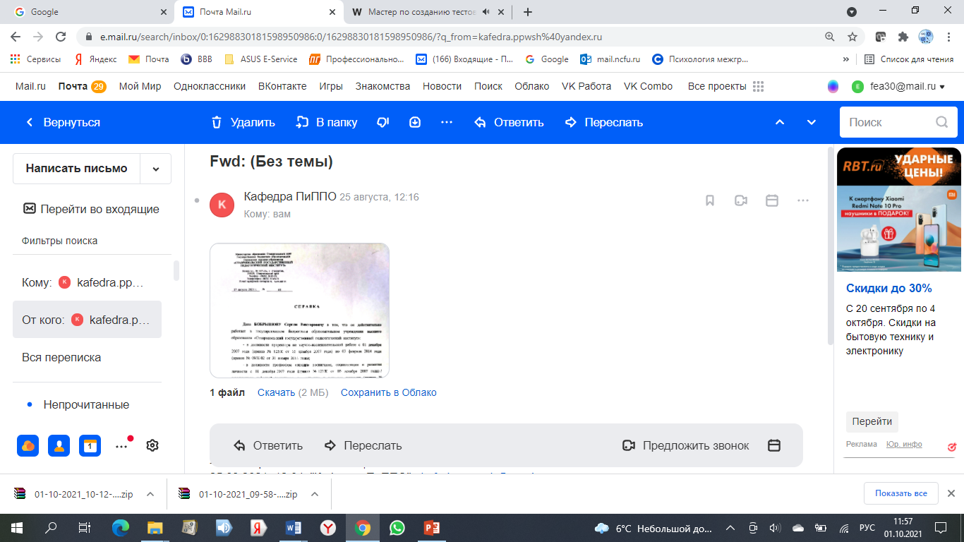

Slide 7
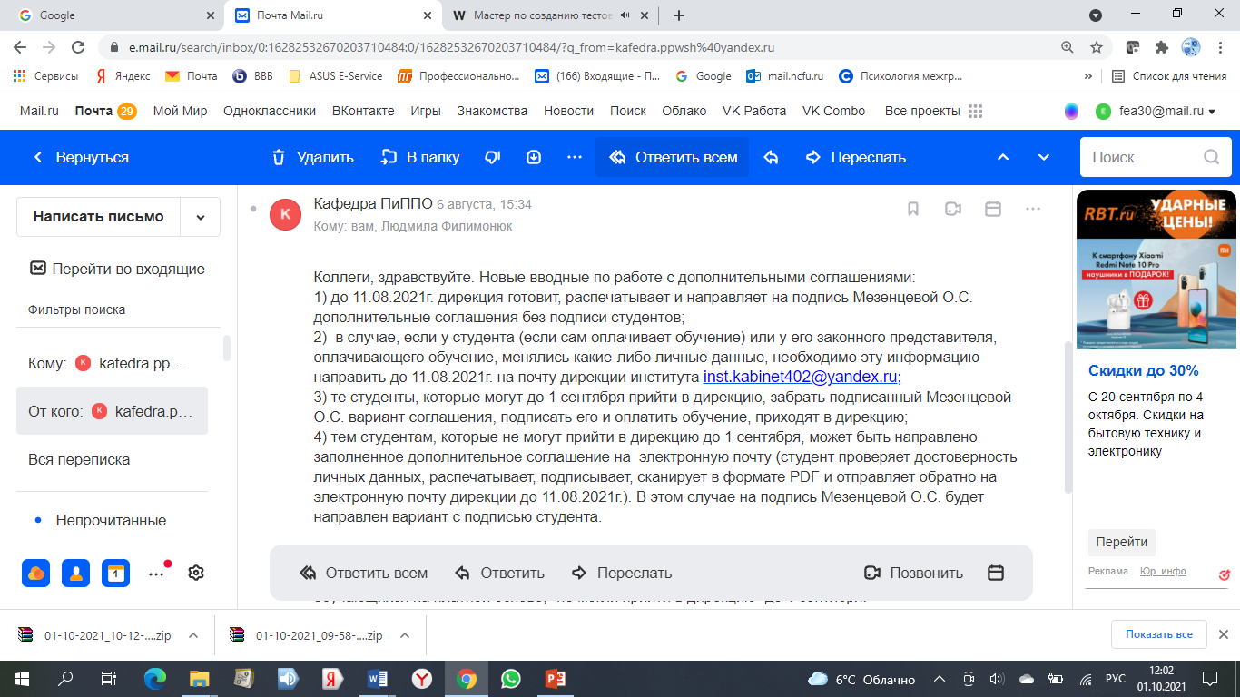

Slide 8
В групповой чат (мессенджер, социальная сеть, копии в электронной переписке) стоит направлять только те сообщения и вопросы, которые важны для всех.
Голосовое сообщение удобно для отправителя и неудобно для получателя.
Перед онлайн-общением необходимо проверить технику и связь.
Соблюдаем дресс-код в кадре, не забываем о фоне

Slide 9
Приятного общения!

